Slide 1





Slide 2
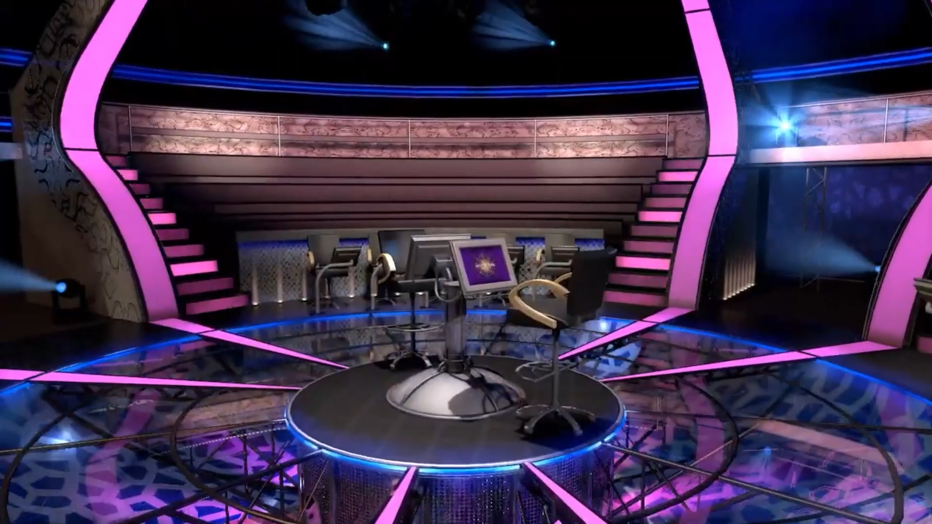

Slide 3
$ 500
259+340=
854
599
462
554

Slide 4
14
13
12
11
10
9
8
7
6
5
4
3
2
1
$ 1 MILLION
$ 500,000
$ 250,000
$ 100,000
$ 50,000
$ 30,000
$ 20,000
$ 10,000
$ 7,000
$ 5,000
$ 3,000
$ 2,000
$ 1,000
$ 500

Slide 5
$ 1000
234 +455 =
452
425
526
689

Slide 6
14
13
12
11
10
9
8
7
6
5
4
3
2
1
$ 1 MILLION
$ 500,000
$ 250,000
$ 100,000
$ 50,000
$ 30,000
$ 20,000
$ 10,000
$ 7,000
$ 5,000
$ 3,000
$ 2,000
$ 1,000
$ 500

Slide 7
$ 2000
841 + 138 =
979
245
544
365

Slide 8
14
13
12
11
10
9
8
7
6
5
4
3
2
1
$ 1 MILLION
$ 500,000
$ 250,000
$ 100,000
$ 50,000
$ 30,000
$ 20,000
$ 10,000
$ 7,000
$ 5,000
$ 3,000
$ 2,000
$ 1,000
$ 500

Slide 9
$ 3000
325+ 232 =
455
557
575
458

Slide 10
14
13
12
11
10
9
8
7
6
5
4
3
2
1
$ 1 MILLION
$ 500,000
$ 250,000
$ 100,000
$ 50,000
$ 30,000
$ 20,000
$ 10,000
$ 7,000
$ 5,000
$ 3,000
$ 2,000
$ 1,000
$ 500

Slide 11
$ 5000
هذا النص هو مثال لنص يمكنك تعديله في نفس المساحة حيث يمكنك إضافة السؤال هنا دون تأثير على التنسيق ؟
:B إجابة خاطئة
:A إجابة خاطئة
:D إجابة صحيحة
:C إجابة خاطئة

Slide 12
14
13
12
11
10
9
8
7
6
5
4
3
2
1
$ 1 MILLION
$ 500,000
$ 250,000
$ 100,000
$ 50,000
$ 30,000
$ 20,000
$ 10,000
$ 7,000
$ 5,000
$ 3,000
$ 2,000
$ 1,000
$ 500

Slide 13
$ 20000
620 + 329 =
999
949
548
256

Slide 14
14
13
12
11
10
9
8
7
6
5
4
3
2
1
$ 1 MILLION
$ 500,000
$ 250,000
$ 100,000
$ 50,000
$ 30,000
$ 20,000
$ 10,000
$ 7,000
$ 5,000
$ 3,000
$ 2,000
$ 1,000
$ 500

Slide 15
$ 30000
654 + 234 =
888
695
546
856

Slide 16
14
13
12
11
10
9
8
7
6
5
4
3
2
1
$ 1 MILLION
$ 500,000
$ 250,000
$ 100,000
$ 50,000
$ 30,000
$ 20,000
$ 10,000
$ 7,000
$ 5,000
$ 3,000
$ 2,000
$ 1,000
$ 500

Slide 17
$ 50000
هذا النص هو مثال لنص يمكنك تعديله في نفس المساحة حيث يمكنك إضافة السؤال هنا دون تأثير على التنسيق ؟
:B إجابة خاطئة
:A إجابة خاطئة
:D إجابة خاطئة
:C إجابة صحيحة

Slide 18
14
13
12
11
10
9
8
7
6
5
4
3
2
1
$ 1 MILLION
$ 500,000
$ 250,000
$ 100,000
$ 50,000
$ 30,000
$ 20,000
$ 10,000
$ 7,000
$ 5,000
$ 3,000
$ 2,000
$ 1,000
$ 500

Slide 19
$ 250000
123+123-=
246
452
856
251

Slide 20
14
13
12
11
10
9
8
7
6
5
4
3
2
1
$ 1 MILLION
$ 500,000
$ 250,000
$ 100,000
$ 50,000
$ 30,000
$ 20,000
$ 10,000
$ 7,000
$ 5,000
$ 3,000
$ 2,000
$ 1,000
$ 500

Slide 21
$ 500000
543+224=
425
444
767
458

Slide 22
14
13
12
11
10
9
8
7
6
5
4
3
2
1
$ 1 MILLION
$ 500,000
$ 250,000
$ 100,000
$ 50,000
$ 30,000
$ 20,000
$ 10,000
$ 7,000
$ 5,000
$ 3,000
$ 2,000
$ 1,000
$ 500

Slide 23

$ 1 MILLION

Slide 24

Notes:
هذا القالب من تصميم موقع انجز ( ingez-ppt.com ) : موقع عربي متخصص بتصميم قوالب البوربوينت باللغة العربية

Slide 25

تعليمات الاستخدام
الخط المستخدم في القالب Almaraiالرابط
جميع النصوص بالقالب يمكن تعديلها كما تريد.
لا تقم بحذف أو تغيير أماكن الشرائح .
تم تصميم هذا القالب بواسطة موقع انجز ingez-ppt
ولا يحق لأي شخص إعادة نشر أو توزيع ملفات القوالب
أو إصدارات معدلة في مواقع أخرى بدون إذن خطي من انجز
Notes:
هذا القالب من تصميم موقع انجز ( ingez-ppt.com ) : موقع عربي متخصص بتصميم قوالب البوربوينت باللغة العربية

